Slide 1
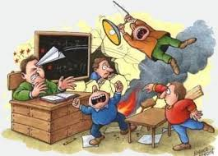
Prävention und Umgang mit Unterrichtsstörungen
Studienleitung Julie Dannheim
Pädagogik

Slide 2

OPSH Seite
Hier findest du alles allgemeine Wichtige an Informationen:
Link in Moodle

Slide 3
Tagestransparenz
Begrüßung
Kennenlernen
Hospitation/Besprechung
Was möchte ich wissen? Was brauche ich?
Film
Grundlagen und Umgang mit Unterrichtsstörungen
Bezug zur Ausbildung
Guter Unterricht
Maßnahmen
Unterschiedliche Modelle

Slide 4
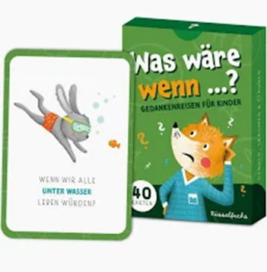

Was wäre wenn? Würdest du lieber?
Gruppe 1:
Saskia / Marleen / Lea
Gruppe 2:
Inken / Paulina / Alena /Jannik
Gruppe 3:
Mareike / Tatsiana / Mia / Pauline
Findet euch in Gruppen zusammen und lernt euch kennen!

Slide 5
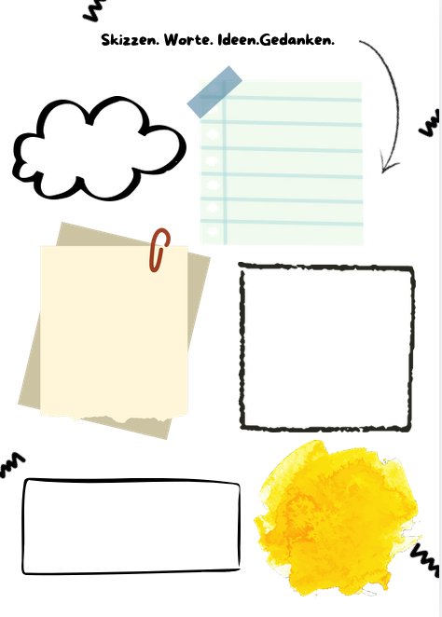
Was möchte ich wissen? Was brauche ich?
Denke kurz über Unterrichtsstörungen nach?
Schreibe deine Wünsche / Ideen / Gedanken auf dein Plakat.

Slide 6
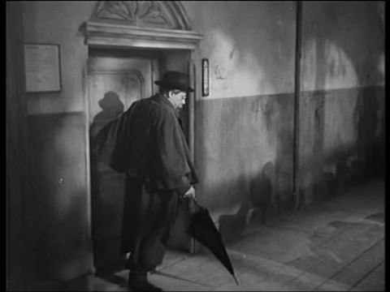

Slide 7
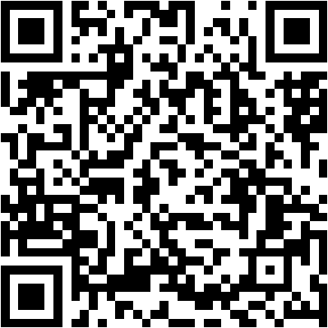

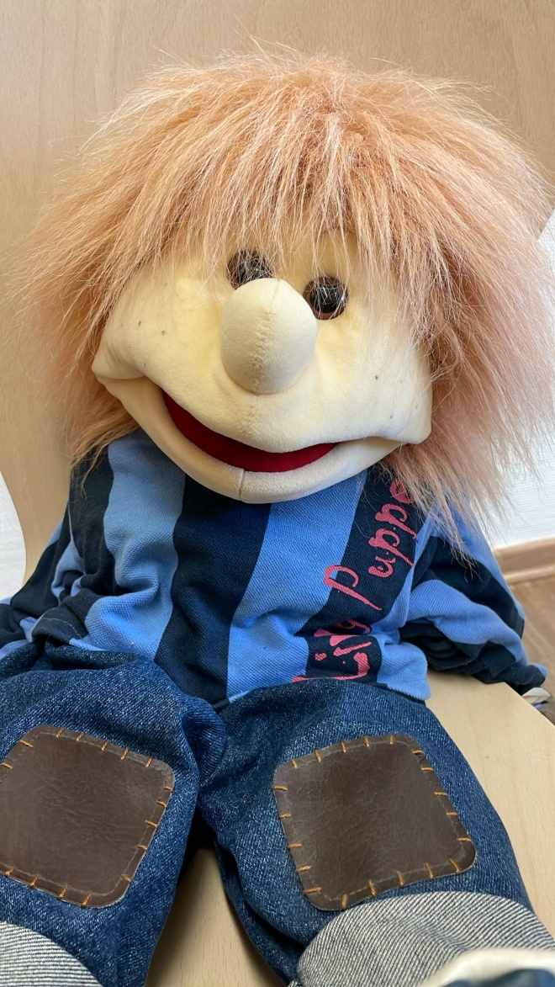
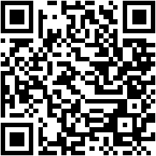
Unterrichtsstörungen
Karteikarte
Karl - Thorsten redet mit seinen Sitznachbarn.
Karl - Thorsten kommentiert alles.
Karl - Thorsten ignoriert mich.
Karl - Thorsten redet ständig dazwischen.
Karl - Thorsten verbessert mich.
Karl - Thorsten lacht mich aus.
OPSH Seite

Slide 8
Unterrichtsstörungen
Was kann ich tun?
Wie gehe ich damit um?
Wo bekomme ich Hilfe?
Welche Maßnahmen gibt es?
Was ist eine Unterrichtsstörung?
Was löst eine Unterrichtsstörung aus?

Slide 9
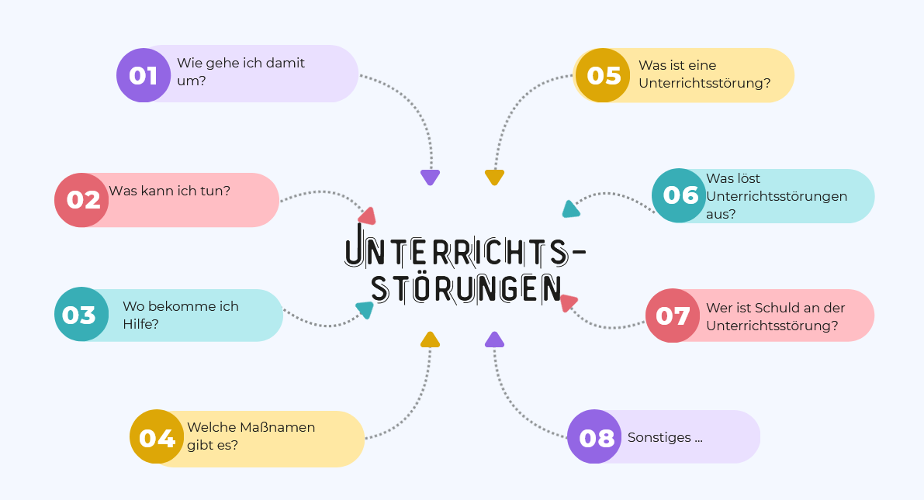
Mindmap
Schreibt eure Gedanken in die Mindmap.
Stellt euch mit der Mindmap an die Haltestelle.
Tauscht euch aus.
Wenn eine Gruppe zu groß ist, macht eine neue Gruppe auf.

Slide 10
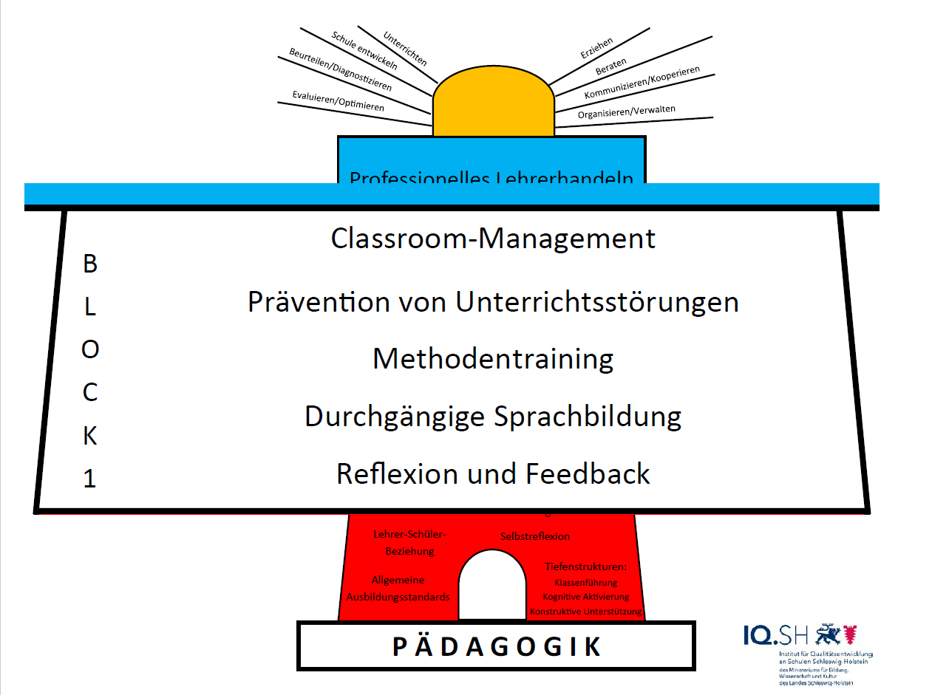
Bezug zur Ausbildung

Slide 11
Ausbildungsstandards
9. Die LiV gestaltet den Unterricht so, dass Zeit effektiv genutzt wird.
19. Die LiV geht mit unterschiedlichen Kommunikationsprozessen, insbesondere Konflikten, professionell um.
27. Die LiV nimmt in pädagogischen Situationen vielfältige Perspektiven wahr.
32. Die Lernenden halten sich im Unterricht der LiV an die Vereinbarungen zum Umgang miteinander.

Slide 12


Slide 13
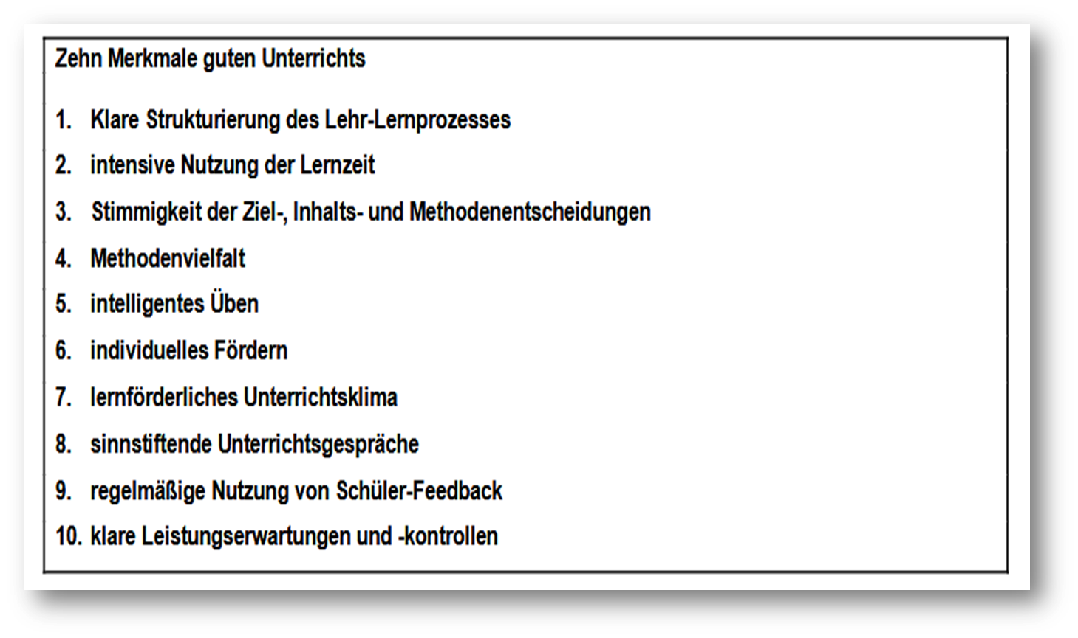
Merkmale guten Unterrichts nach Hilbert Meyer

Slide 14
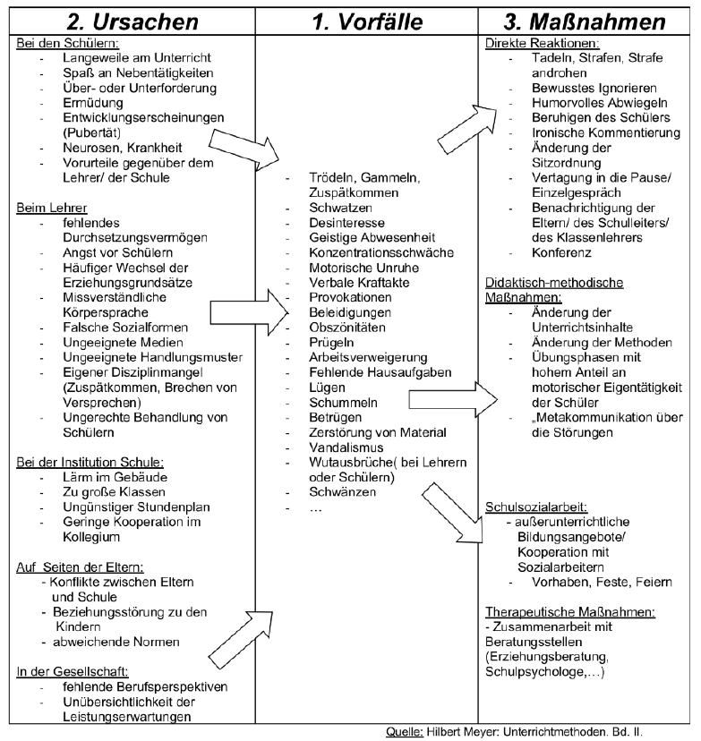
Unterrichtsstörungen – Ursachen und Maßnahmen nach Hilbert Meyer

Slide 15


Slide 16
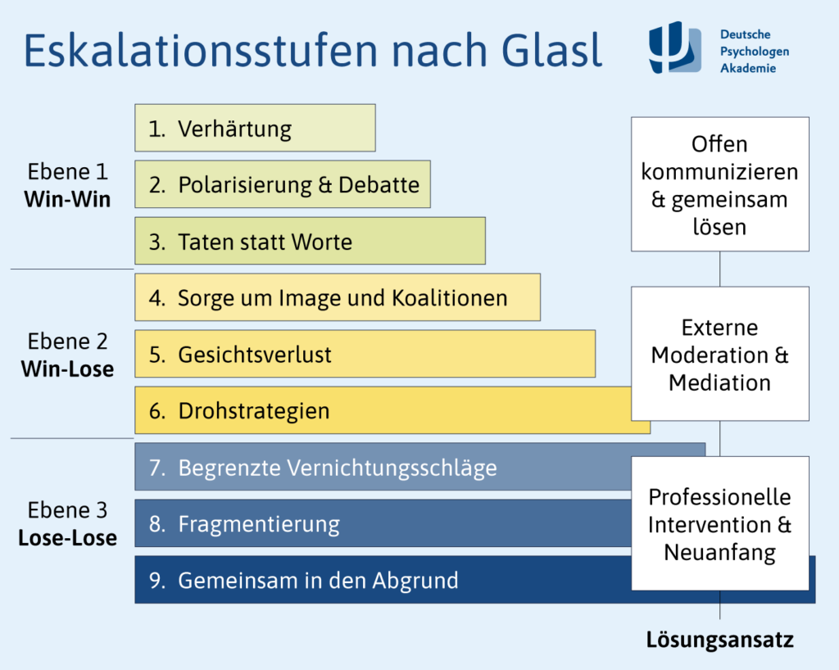
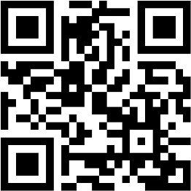
Quelle

Slide 18
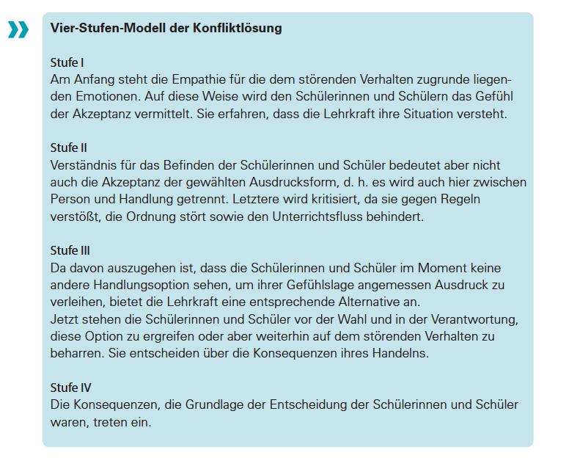
S. 47

Slide 19

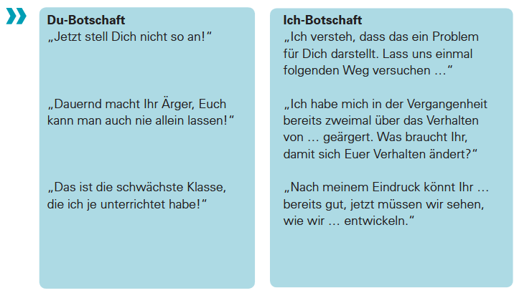
S. 49

Slide 20
Präventionspyramide nach L. Fox und Ahrens/Plagmann 2009
Einzelmaßnahmen 1-4 %
Umgang mit Emotionen
Handeln, in der Klasse
Classroom Management
Präsenz – Beziehung - Stärke
Positive Beziehungen
Schüler – Lehrer – Eltern

Slide 21
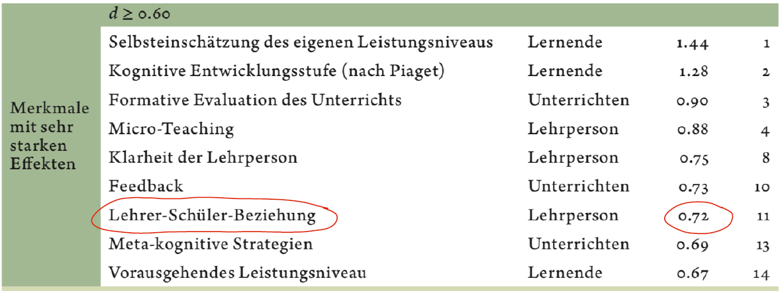
Hattie Studie nach John Hattie

Slide 22

Prävention von Unterrichtsstörungen
Reader lesen S. (2) 3 – 8
Eskalationsleiter – IQSH – Broschüre S. 44 – 45 - OPSH
Präventionspyramide – OPSH

Slide 23
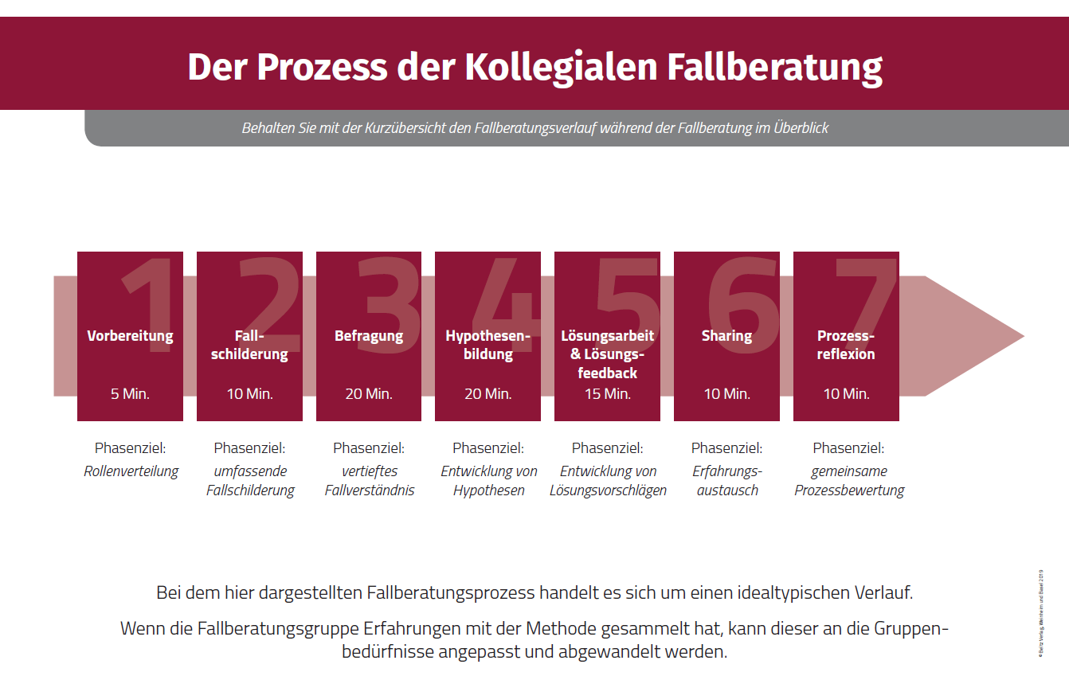

Slide 24

